Slide 1

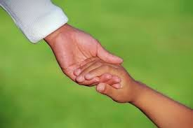
Mari Berempati
Oleh: Siti Nur Bautty, S.Pd.

Slide 2

Apa itu Empati?
Empati adalah keadaan mental yang membuat orang merasa dirinya dalam keadaan, perasaan atau pikiran yang sama dengan orang lain.
Dalam istilah lain, empati dapat diartikan sebagai kemampuan untuk menyadari diri sendiri atas perasaan orang lain.
Empati termasuk akhlak terpuji. Empati sama dengan rasa iba atau kasihan kepada orang lain yang terkena musibah.

Slide 3
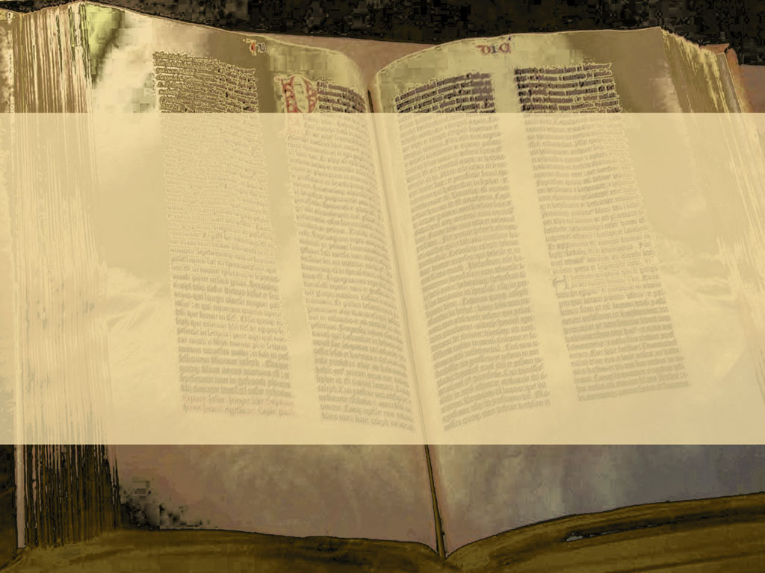
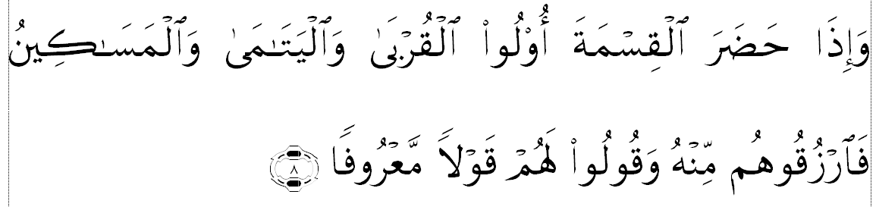
QS. An-Nisaa ayat 8
8. Dan apabila sewaktu pembagian itu hadir kerabat, anak yatim dan orang miskin, Maka berilah mereka dari harta itu (sekedarnya) dan ucapkanlah kepada mereka Perkataan yang baik.

Slide 4

Hadits tentang sikap Empati
ﷺعَنْ اَ بِيْ مُوْسَى رَضِيَ اللهُ عَنْهُ قَالَ: قَالَ رَسُولُ اللهِ
اَلْمُؤْمِنُ لِلْمُؤْمِنِ كَالْبُنْيَانِ يَشُدُّ بَعْضُهُ بَعْضًا
Dari Abi Musa r.a. dia berkata, Rasulullah SAW bersabda, “Orang mukmin bagi mukmin lainnya seperti bangunan, sebagiannya menguatkan sebagian yang lain.”

Slide 5

Cara mewujudkan perilaku empati
Perilaku empati terhadap sesama manusia dalam kehidupan sehari-hari dapat diwujudkan dengan cara:
1. peka terhadap perasaan orang lain,
2. membayangkan seandainya aku adalah dia,
3. berlatih mengorbankan milik sendiri,
4. membahagiakan orang lain.

Slide 6

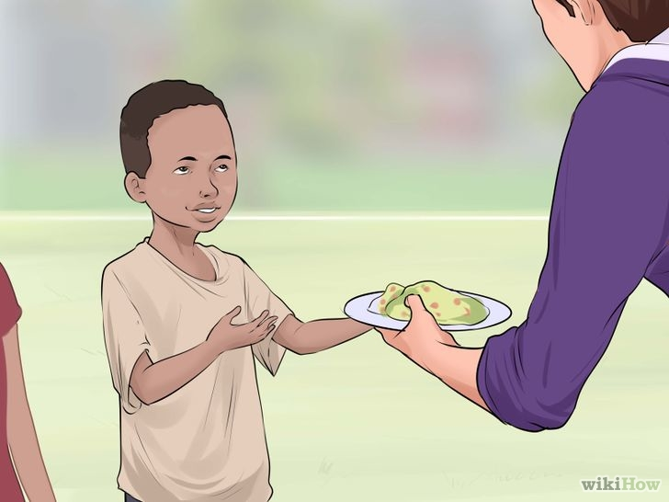
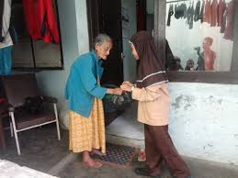
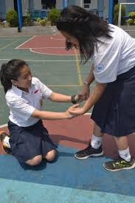
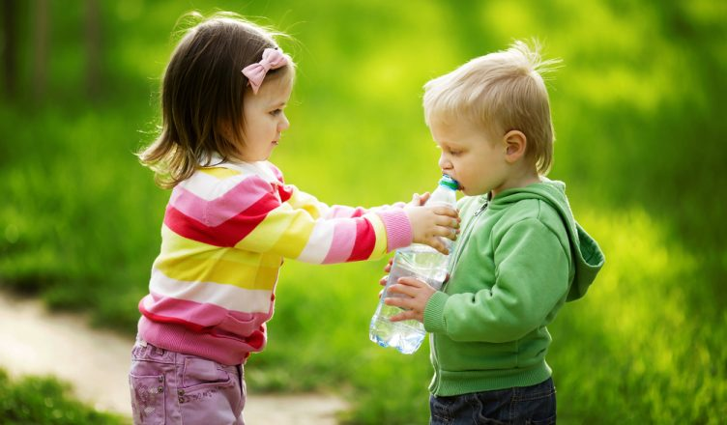
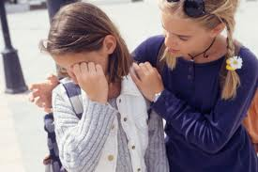
Contoh Perilaku Empati

